Slide 1
Profilunterricht an den BBS Soltau

Slide 2
Die BBS Soltau – eine kurze Vorstellung
Wer sind wir?
ca. 1.800 Schülerinnen und Schüler
130 Lehrkräfte
ca. 100 Klassen (Vollzeit / Teilzeit)
Ausbildung: 35 Berufe
Beschulung: vom Hauptschulabschluss bis zum Abitur
Vielfalt
wird bei und GROß geschrieben!

Slide 3
Die BBS Soltau – eine kurze Vorstellung
Unterricht an zwei Standorten
Winsener Straße 57
Winsener Straße 107
AusBildung
ist
Zukunft!
Verschiedene Schwerpunkte an den Standorten

Slide 4
Warum Profilunterricht?
Was wir leisten...
Was ?...
...will ich
...kann ich ...brauche ich
Unterricht bei uns ist „Erleben“ und „Tun“
Hervorragende Ausstattung (Werkstätten, Geräte, Fachkräfte…) und Lehrkräfte „vom Fach“
Vermittlung von Kontakten zu Ausbildungsbetrieben
Beratung bei Bewerbungen

Slide 5
Warum Profilunterricht?
Was Profilunterricht erreichen soll...
Was ?...
...will ich
...kann ich ...brauche ich
„schnuppern“ in interessante Bereiche
Orientierung und Ausprobieren – was könnte mir gefallen, was vielleicht nicht?
Unterstützung bei der Entscheidung für den persönlichen weiteren Weg: Beruf oder Studium
Erleichterung des Übergangs in die BBS
Vorbereitung auf die Arbeits-/ Studienwelt
Vermittlung von Kontakten zu Ausbildungsbetrieben

Slide 6
Warum Profilunterricht?
Was Profilunterricht erreichen soll...
Was ?...
...will ich
...kann ich ...brauche ich
Kennenlernen einzelner Tätigkeiten und Anforderungen von Berufen
… kann ich mir vorstellen, in diesem Beruf/ in diesem Brufszweig zu arbeiten?
...wo muss ich vielleicht noch mehr machen damit im Bereich xy arbeiten oder studieren kann?
Dir stehen alle Möglichkeiten offen:
von A wie Arzt
bis Z wie Zerspanungsmechaniker

Slide 7
Profil Angebote
Übersicht
Technik
Gesundheit & Soziales
Wirtschaft
Technik I – Bautechnik
Technik II – Metall-/Elektrotechnik
Technik III - Holztechnik
Ernährung & Tourismus
Körperpflege & Kosmetik
Logistik - Handel
Agrarwirtschaft – grüne Berufe
Anwendungsorientierte Datenverarbeitung

Slide 8
Profil Angebote
Organisatorisches
Unterricht in unseren Werkstätten und Fachräumen
Schulordnung
Arbeitsschutz & -sicherheit
Unterricht mit Möglichkeit, sich vorher einen Bereich auszusuchen (wie z.B. Kurswahl im Beruflichen Gymnasium)

Slide 9
Profil Angebote
Organisatorisches
Entscheide Dich für DICH
–
nicht für Deine besten Freunde
Profilwahl für Klasse 9
Neue Profilwahl für Klasse 10
Ihr lernt zwei Berufsfelder kennen und erwerbt Fähigkeiten und Kompetenzen
Ein Profil kann nur einmal belegt werden – das Profil muss in Klasse 10 gewechselt werden
Benotung, relevant für die Versetzung und den Abschluss

Slide 10
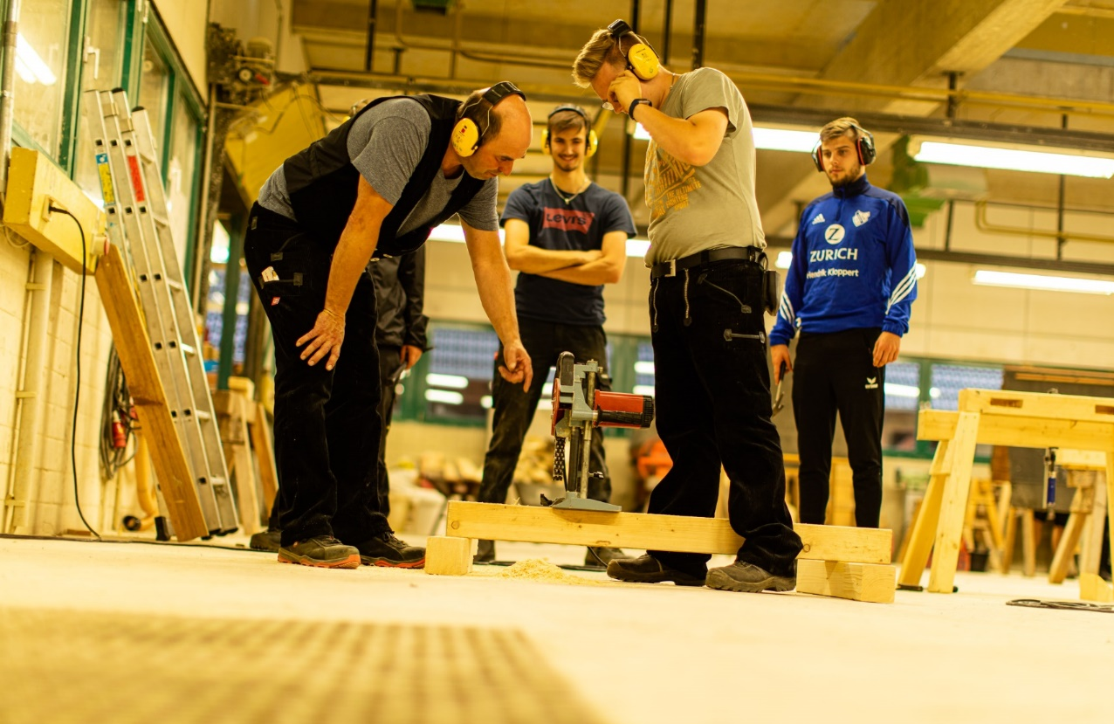
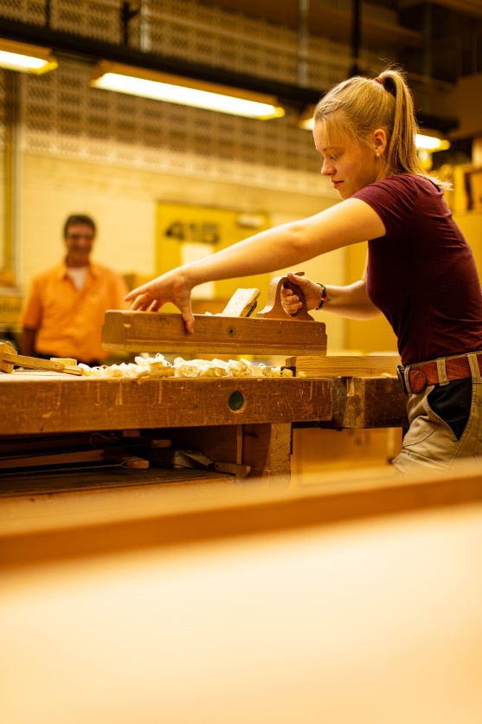
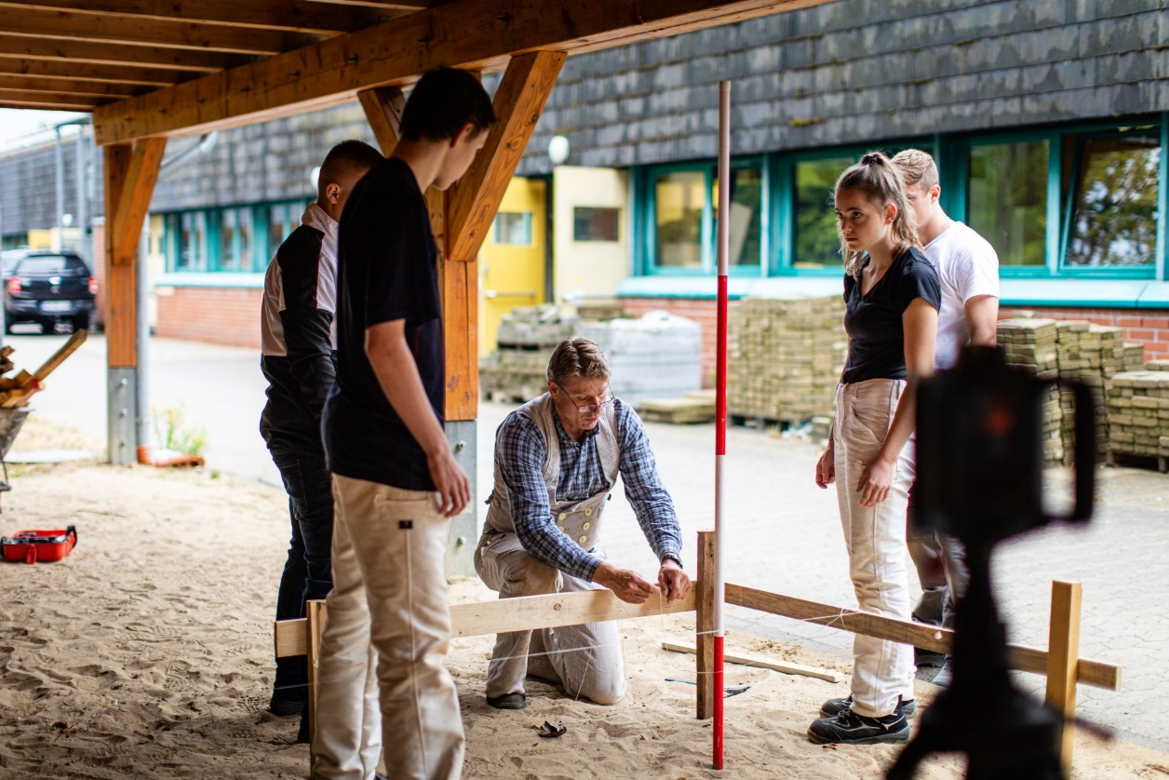
Profil Technik - Bau
Eindrücke

Slide 11
Profil Angebote
Inhalte: Technik - Bau
Maurer essen am meisten –
Die verputzen ein ganzes Haus! ☺
Ihr entdeckt dabei...
... verschiedene Baustoffe und deren Eigenschaften
... verschiedene Fach- und Mauerwerkskonstruktionen
... wie man im Mittelalter gebaut hat
... wie man heute umweltfreundlich bauen kann

Slide 13
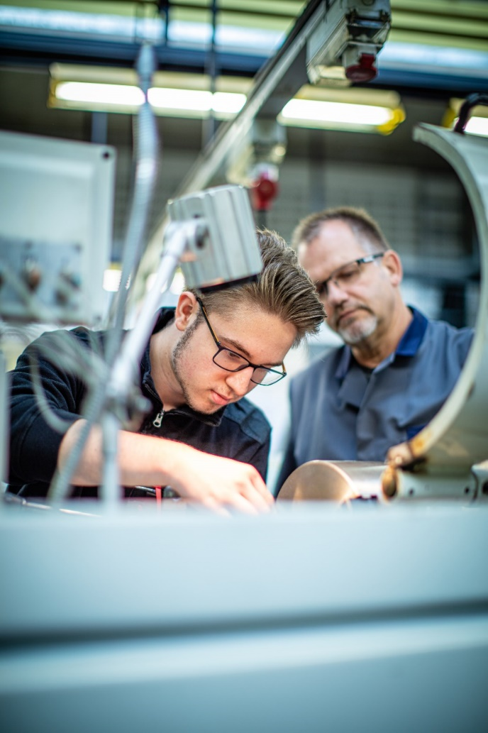
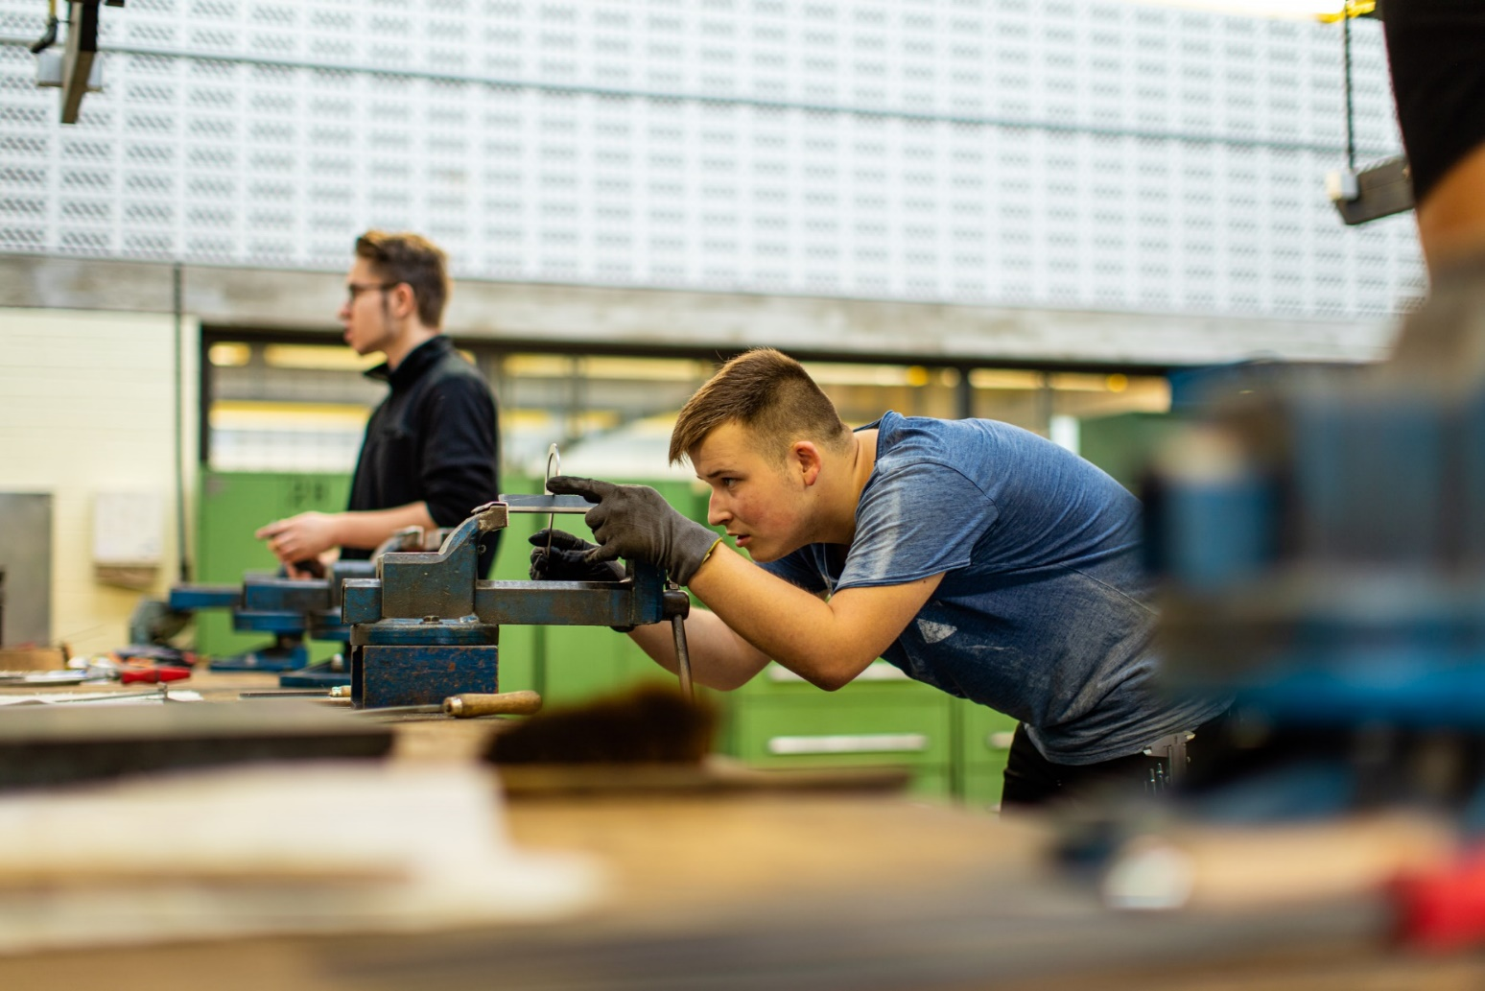
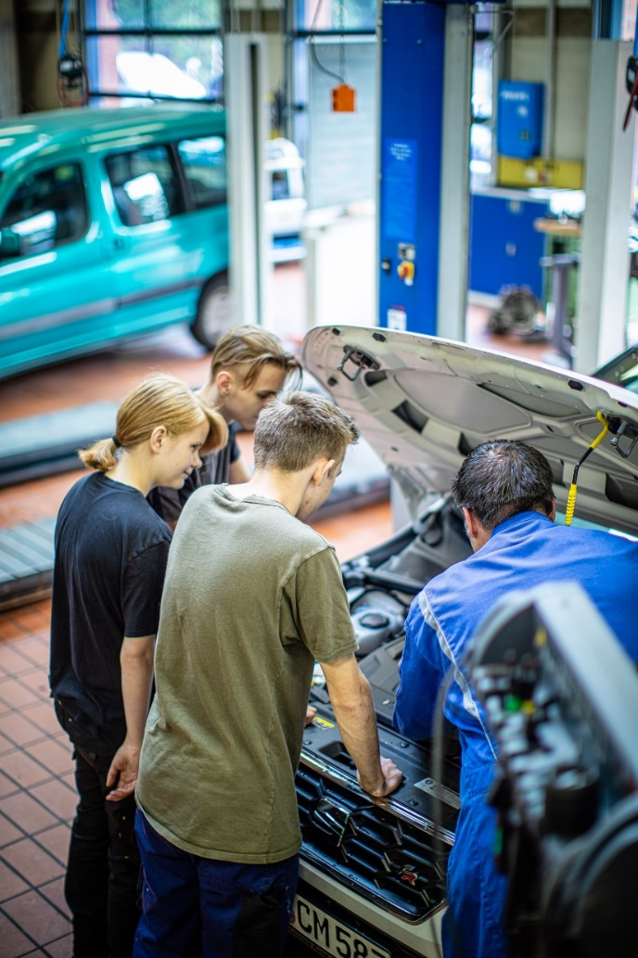
Profil Technik – Metall / Elektrotechnik
Eindrücke

Slide 14
Profil Angebote
Inhalte: Technik – Metall- & Elektrotechnik
Kfz-Werkstatt
-
Öli(ch)
aber
Fröhlich
☺
Ihr lernt dabei...
... digitale CAD Zeichnungen zu erstellen
... wie Photovoltaik funktioniert
... wie man mit Luft Tür- & Tor öffnen kann, Maschinen steuert
... wie ein Auto funktioniert & repariert werden kann

Slide 16
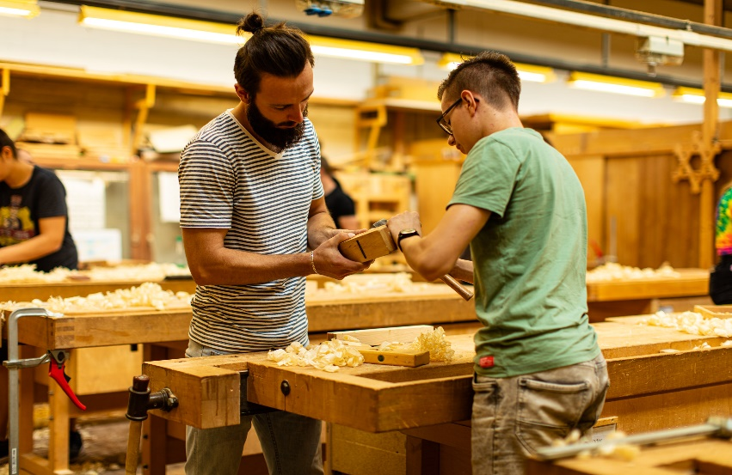
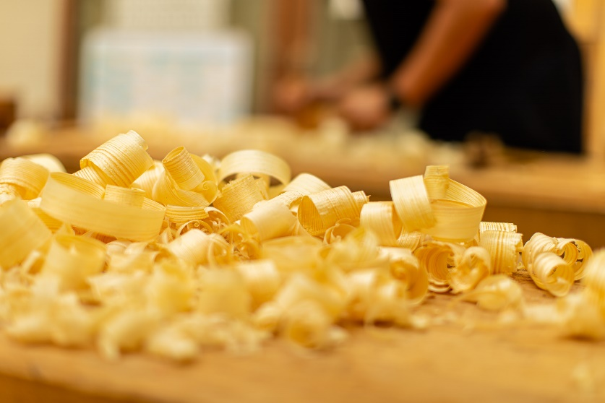
Profil Technik – Tischlerei
Eindrücke

Slide 17
Profil Angebote
Inhalte: Technik – Tischlerei
Wir bauen Möbel und Gebrauchsgegenstände aus Holz
Flaschenträger,
Nistkasten
Futterkasten für Eichhörnchen
Ihr lernt dabei...
... welche Eigenschaften Holz hat
... was Holz als Werkstoff alles können muss
... wie man Holz richtig bearbeitet und
.... mit welchen Werkzeugen
Safety first .... Sicherheitsregeln für die Holzbearbeitung
Der Tischler:
Hält drei Finger hoch, wenn er fünf Getränke bestellt ☺

Slide 18
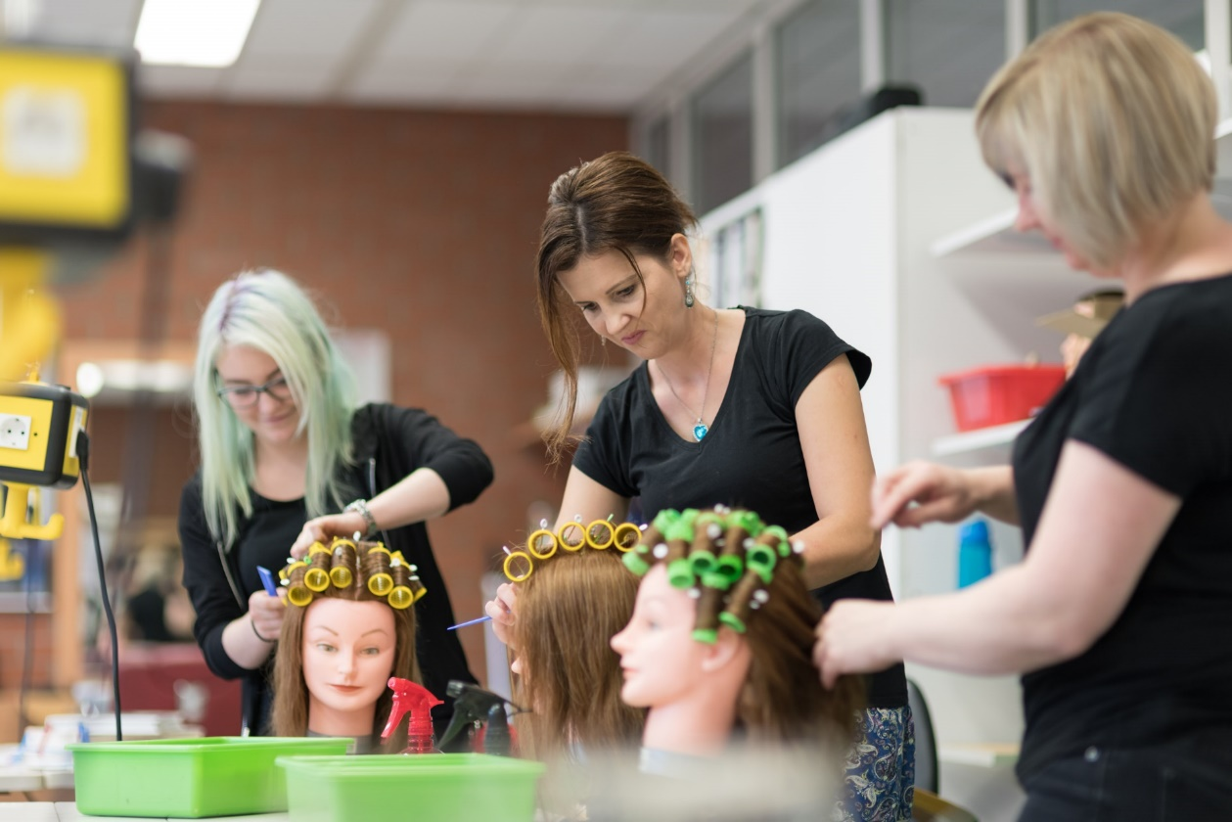
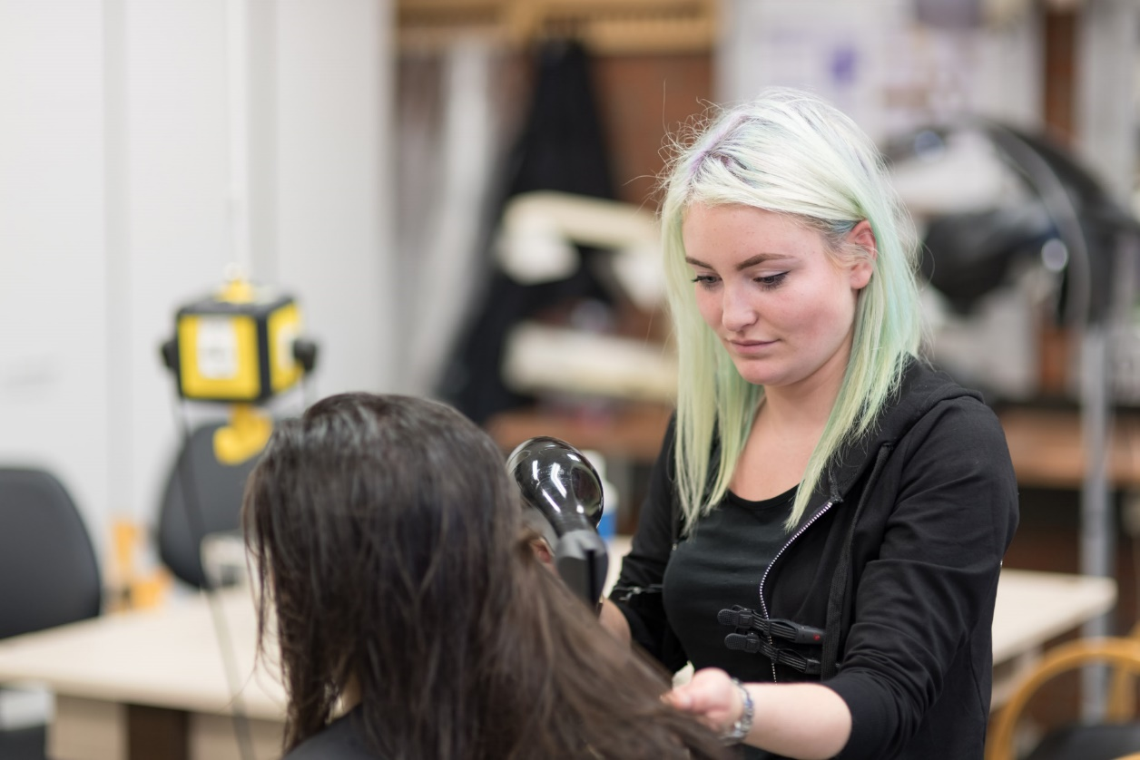
Profil Gesundheit & Soziales – Körperpflege & Kosmetik
Eindrücke

Slide 19
Profil Angebote
Inhalte: Gesundheit & Soziales - Kosmetik
Wahre Schönheit –
ist alterslos und nicht künstlich herstellbar☺
Ihr lernt dabei...
... verschiedene Stylings von Gesicht, Augen, Händen
... wie man professionell Haut und Haare pflegt
... wie eine professionelle Maniküre funktioniert
... verschiedene Massagetechniken zur Entspannung

Slide 21
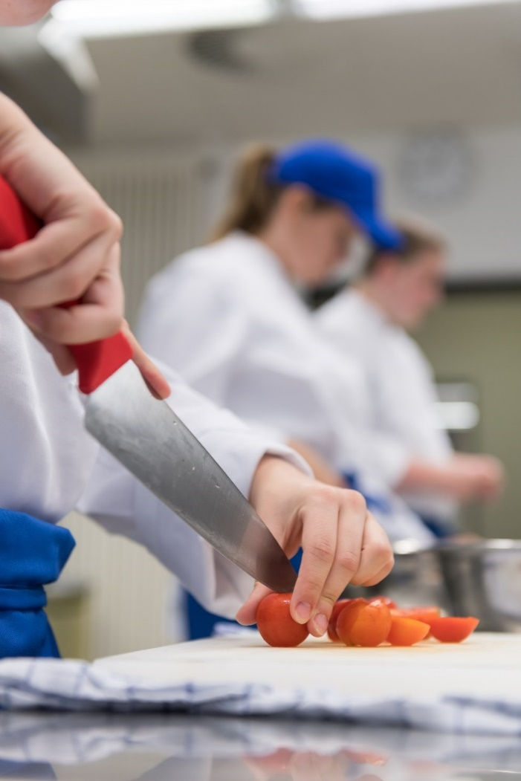
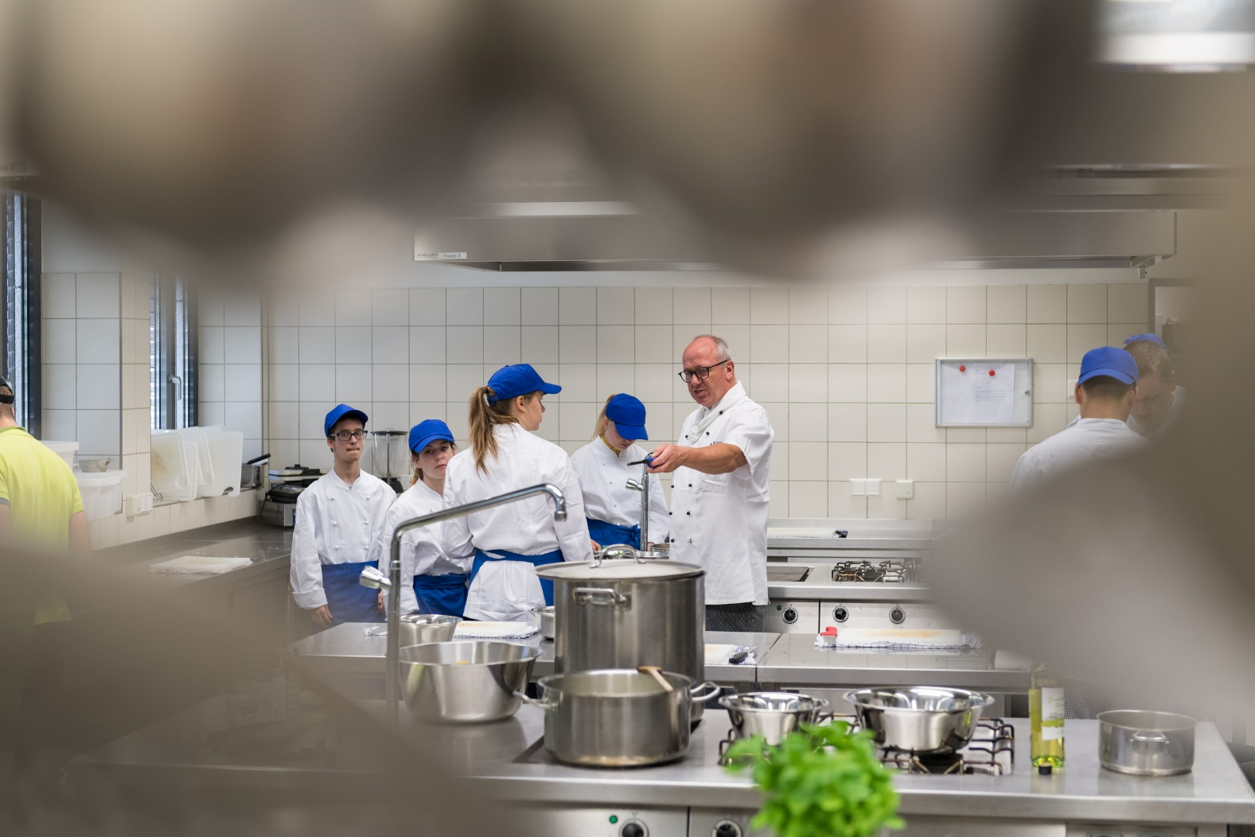
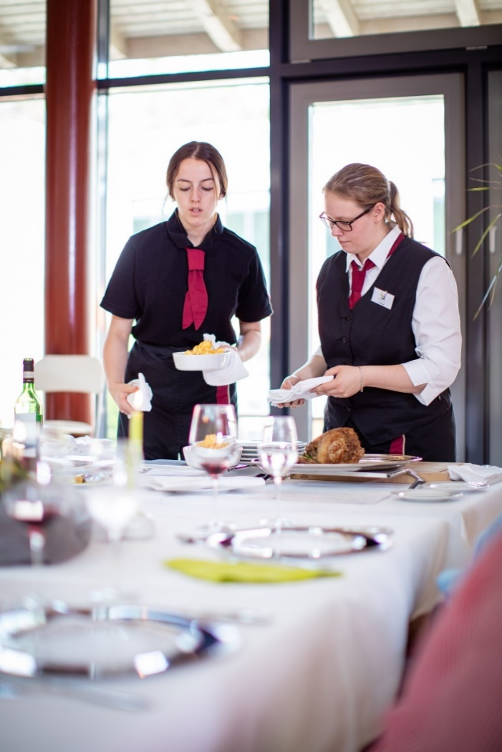
Profile Gesundheit & Soziales – Ernährung & Tourismus
Eindrücke

Slide 22
Profil Angebote
Inhalte: Ernährung & Tourismus
Gastronomen
–
Arbeiten, wo andere Urlaub
machen ☺
Ihr lernt dabei...
... nachhaltige Produktion und Verarbeitung von Lebensmitteln
... wie kann ich mich ernähren: vegetarisch? vegan? gesund?
... was ein Gourmet isst und ob man Sterne essen kann
... was man in einem richtig guten Hotel so alles machen muss

Slide 24
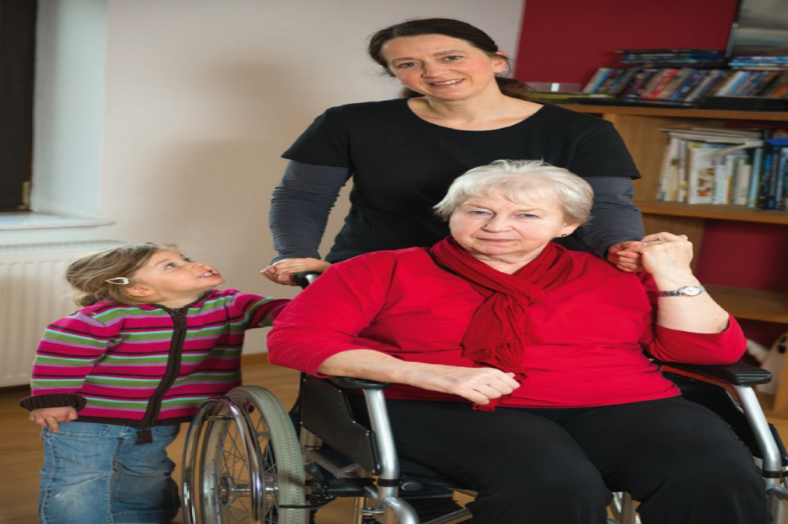
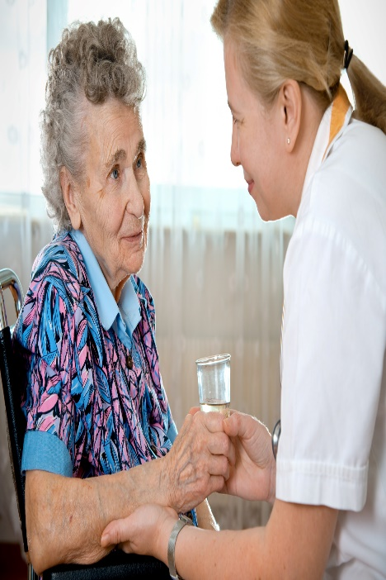
Profile Gesundheit & Soziales – Sozialpflege
Eindrücke

Slide 25
Profil Angebote
Inhalte: Gesundheit & Soziales - Sozialpflege
Liebe
-
geht durch den
Magen
☺
Ihr lernt dabei...
... was es heißt, einen Familienhaushalt zu führen
... wie vielfältig und bunt Erziehung von Kindern sein kann
... was alles zur Pflege von Menschen dazu gehört
... wie man eine gesunde Ernährung in der Familie etablieren kann

Slide 26
Klasse 9.1 | Klasse 9.2 | Klasse 10.1 | Klasse 10.2
Persönliche und berufliche Perspektiven Berufsbereich Anforderungen im Beruf Lebenslanges Lernen Beruf und Privatleben | Sozialpädagogik Lebenswelt Familie Erziehung Kindertagesein-richtung | Gesundheit und Pflege Gesundheit und Krankheit Gesundheit und Prävention Präventions-maßnahme Menschen mit Behinderung Menschen pflegen | Ernährung und Hauswirtschaft Gesunde Ernährung Lebensmittel-produktion Professionelles Verkaufen Gastronomie und Ernährung Betreuung und Personen

Slide 27
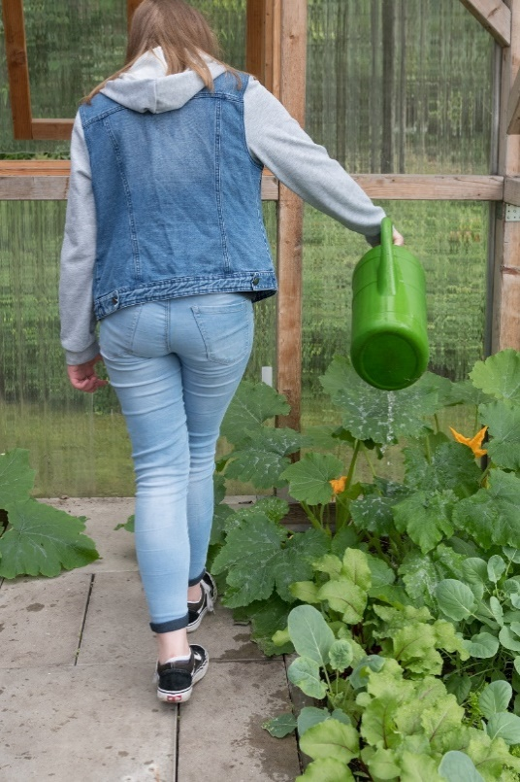
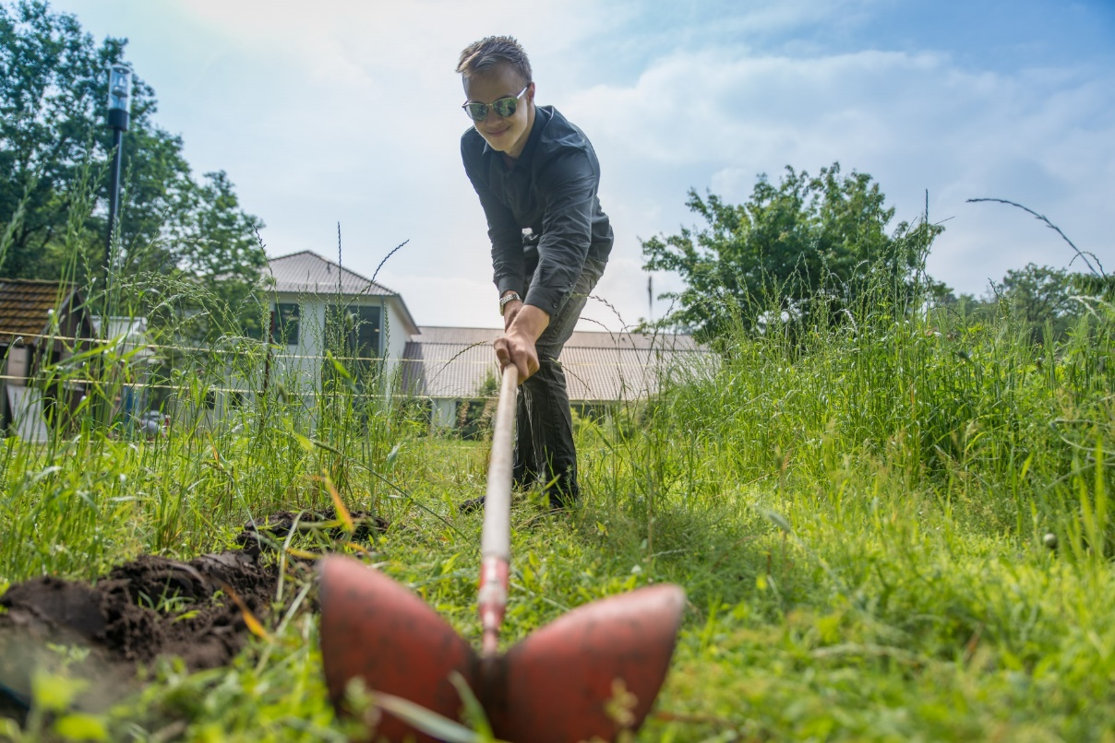
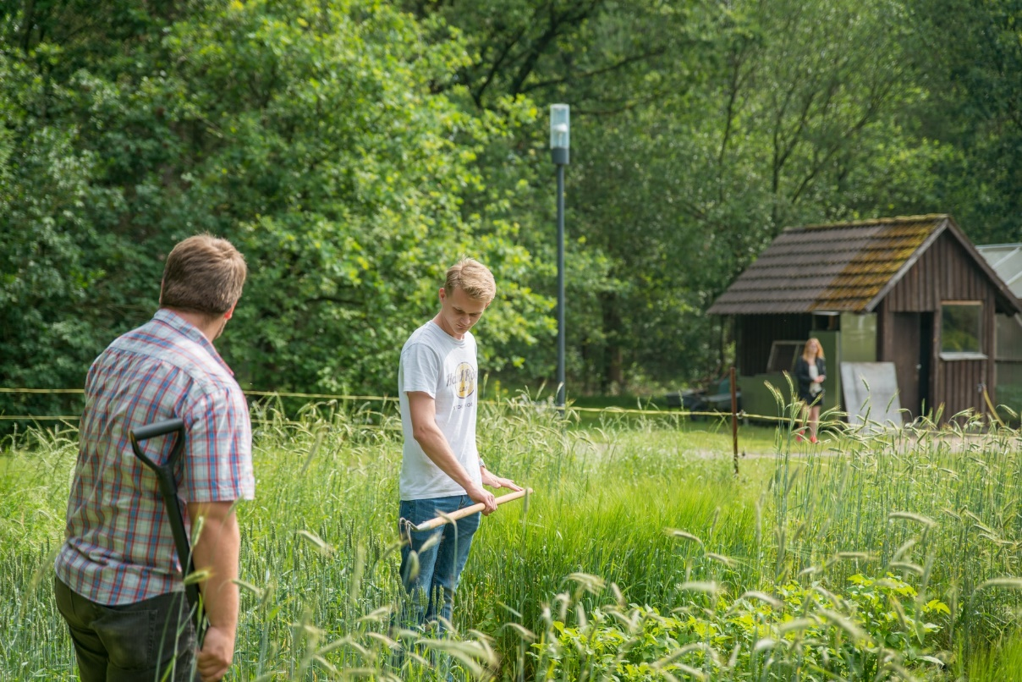
Profil Wirtschaft – Agrarwirtschaft – Grüne Berufe
Eindrücke

Slide 28
Profil Angebote
Inhalte: Agrarwirtschaft – Grüne Berufe
Der Bauer wird sich hüten
–
die Eier selber aus-zubrüten ☺
Ihr entdeckt dabei...
... auf Exkursionen, wie z.B. eine Molkerei, ein Forstbetrieb oder Bauernhof funktionieren
... in Experimenten, wie Pflanzen gepflegt und gezüchtet werden
... wie Landwirtschaft, Klima- & Umweltschutz zusammenwirken
... was man alles für Tierwohl und Artenvielfalt tun kann

Slide 29
Grüne Berufe entdecken Technik, Tiere und Natur »Grüne Berufe« Besonderheiten der »Grünen Arbeitswelt« nachhaltige Entwicklungen | Agrar- und Umweltbildung Wissen über Lebendiges. Biol. Grundlagen der Nahrungsmittelzeugung Pflanze u. Boden Landschaftsökologie Biologie der Nutztiere | Agrar- und Umweltbildung Nachhaltigkeit und Umwelt. Umwelt- u. Klimaschutz Artenvielfalt & Tierwohl Ökol.Landwirtschaft Bioenergie | Agrar- und Umweltbildung Aktuelle Themen. Massentierhaltung u. Monokultur Biotechnologie: Chancen u. Risiken Welternährung u. Welthandel
Vielfalt der Landwirtschaft. Pflanzenproduktion Nutztierhaltung Biotechnologie u. Digitalisierung Ernährungsgewerb Verarbeitung von Agrarprodukten | Gestalten und Pflegen. Forstwirtschaft u. Gartenbau Fischerei u. Fischwirtschaft Natur- und Umweltschutz Hauswirtschaft Qualitätsmanagmt. | Handeln und Beraten. Saatgut u. Futtermittelhandel Getreide- u. Viehhandel Obst- u. Gemüsegroßhandel Agrartechnik | Chancen und Berufseinstieg Interessenlage u. Persönlichkeit Beschäftigungsperspektiven Möglichkeiten der beruflichen Fort- u. Weiterbildung
Schülerversuche (Tierhaltung, Pflanzen- u. Bodenwissen) Exkursionen (z.B. landwirtschaftlicher Betrieb, Brauerei, Molkerei) | Schülerversuche (Biologie, Pflanzen- u. Bodenwissen) Exkursionen (z.B. Forstbetrieb, landwirtschaftlicher Betrieb) | Exkursionen (z.B. Naturschutz, Biogasanalage) Schülerprojekte (z.B. Pilzanzucht, Gartenbau, Kräutergarten) | Schüler informieren Schüler »Grüne Berufe« vorstellen Aktuelle Themen aus der »Grünen Arbeitswelt«

Slide 30
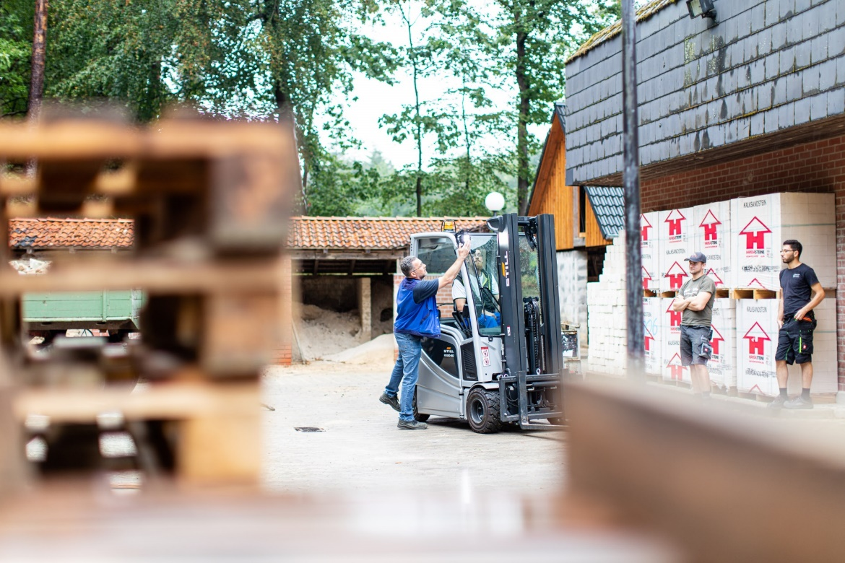
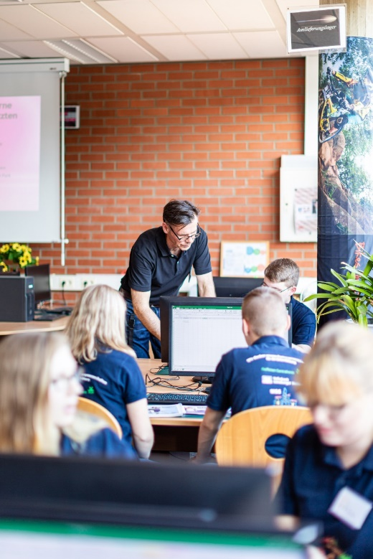
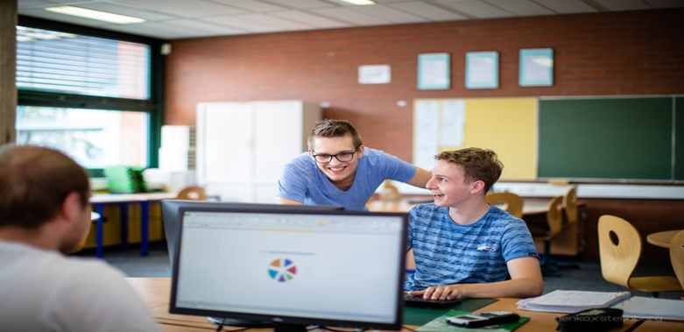
Profil Wirtschaft –Logistik & Handel
Eindrücke

Slide 31
Profil Angebote
Inhalte: Wirtschaft – Handel/Logistik
Ihr lernt dabei...
... was ein ökonomisches Prinzip ist
… Bedürfnisse als Grundlage unserer Kaufentscheidung kennen
… wie Marketing Einfluss darauf nimmt, was wir kaufen
... welche verschiedenen Lagersysteme in Betrieben existieren
... warum es nicht mehr egal ist, wenn „in China ein Sack Reis umfällt“
Logistiker
-
Hüter der Ordnung, Herr der Regale & Meister der Paletten
☺

Slide 32
Grundlagen des Wirtschaftens – Stellung des Handels und der Logistik | Grundlagen des Marketings | Grundlagen des Wirtschaftens – Stellung des Handels und der Logistik | Güter annehmen, kontrollieren & lagern
Das System der dualen Berufsausbildung Die Rollen des Handels und der Logistik in der Volkswirtschaft Vom Bedürfnis über den Bedarf zur Nachfrage nach Gütern und Dienstleistungen Markt- und Preisbildung Ökonomisches Prinzip Wirtschaftskreislauf Unternehmensziele | Bedeutung, Ziel und Aufgaben der Werbung Werbeplanung in Projektarbeit Grenzen der Werbung | Vom Bedürfnis zum Bedarf Ökonomisches Prinzip Einfacher/erweiterter Wirtschaftskreislauf Arbeitsbereiche und Berufe im Bereich Lagerlogistik Betriebsarten und Lagerarten Aufgaben der Lagerhaltung | Arbeitsabläufe im Wareneingang Lagersysteme und Lagervorrichtungen Beurteilen der Einlagerung nach Art, Beschaffenheit, Volumen und Gewicht der einzulagernden Güter

Slide 33
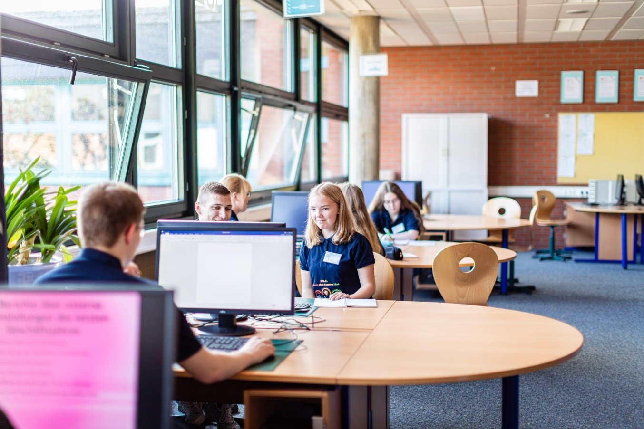
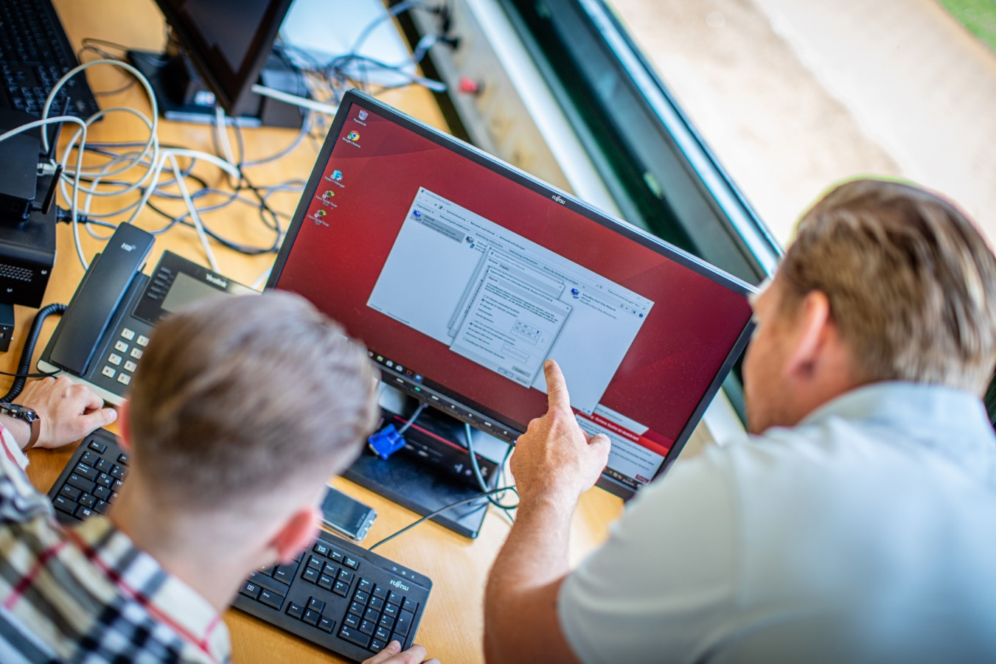
Profil Wirtschaft – Anwenderorientierte Datenverarbeitung
Eindrücke

Slide 34
Profil Angebote
Inhalte: Datenverarbeitung
Ich heute: „Chef, kann ich später zur Arbeit kommen?“
Er so: „Träum weiter!“
-
Voll nett von ihm
☺
Ihr lernt dabei...
... was man in einem modernen Büro so alles macht
... wie man Flyer, Geschäftsbriefe und Bewerbungen erstellt
... wie man im Berufsalltag präsentiert
... welche Spuren unsere Daten im Internet hinterlassen

Slide 35
Grundlagen in Office 365 | Grundlagen in Office 365 | Grundlagen in Office 365 | Grundlagen in Office 365
Teams, Klassennotizbuch Word | Word, Excel | PowerPoint Forms | BIG Data
EDV Grundlagen, Sicherheit, Suchfunktionen, Daten und Codierung Binärcode, Hexadezimalcode Einstieg Big-Data Erstellung einer wissenschaftlichen Arbeit | Visitenkarten / Flyer Briefe & DIN 5008 Berechnungen in Excel Tabellen gestalten Umgang mit Formeln Handelsspezifische Berechnungen Diagramgestaltung Formeln, Datumsfunktionen | Erstellen von - Präsentationen - Abfragen | - Daten und ihre digitalen Spuren - Werbung in der digitalen Welt Marketing-Mix

Slide 36
Herzlichen Dank!

